Slide 1
3D数据可视化
李春芳
2019.6.17.6.24

Slide 2
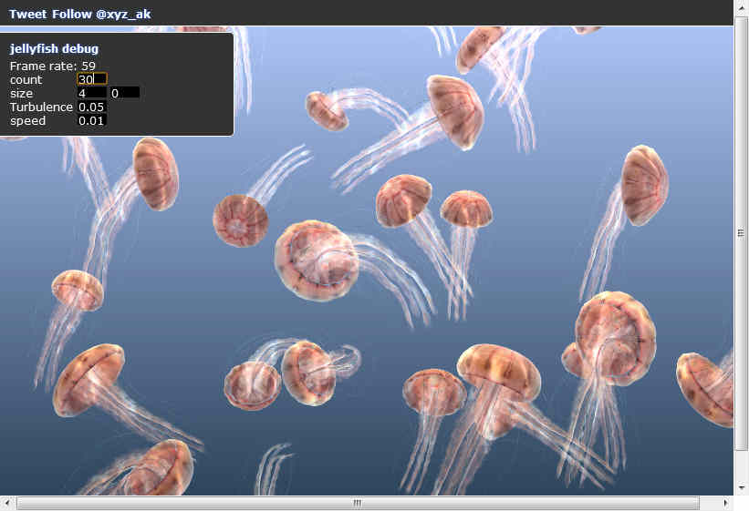
WebGL简介
（http://aleksandarrodic.com/p/jellyfish/）
WebGL是在浏览器中实现三维效果的一套规范。

Slide 3
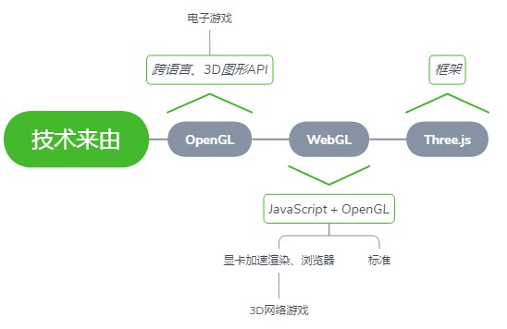
实现方法
Three.js
三维数据可视化
数据可视化
Notes:
所以我采用Three.js，结合数据可视化的知识，来实现三维数据可视化的研究。
Three.js是一个WebGL的开源框架，WebGL是一个Web端的3D图形规范，起源自OpenGL

Slide 4
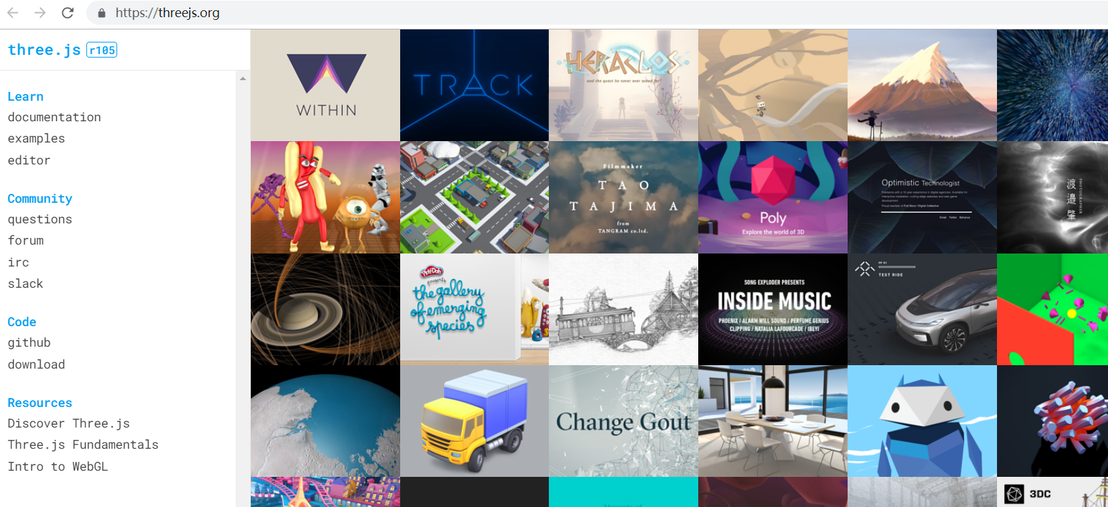
Three.js
写3D程序，最好是用c++，保证效率
javascript的计算能力因为google的V8引 擎得到了迅猛的增强
https://github.com/mrdoob/three.js

Slide 5
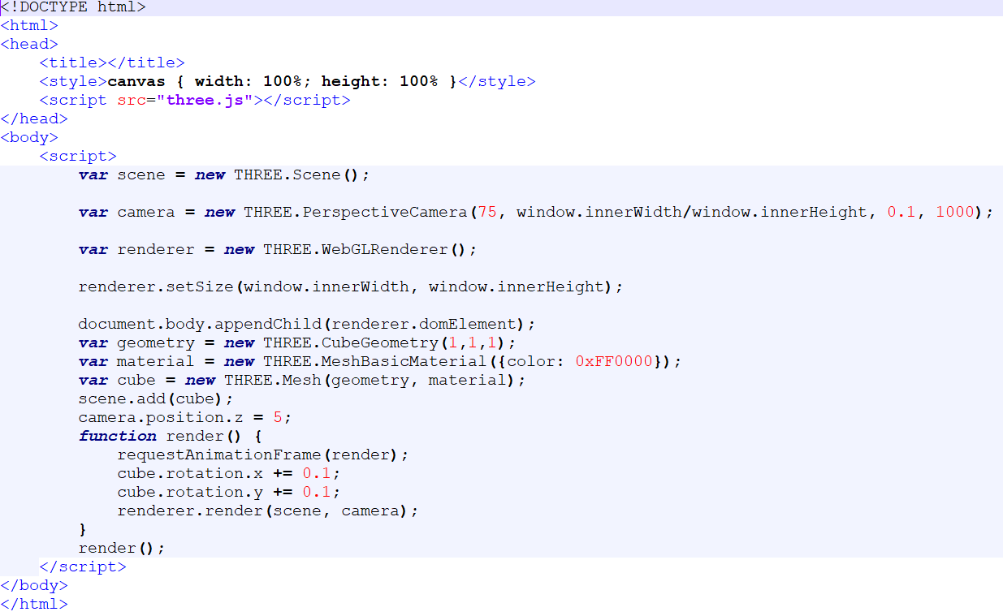
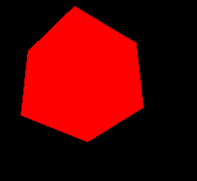
Hello3D.htm

Slide 6
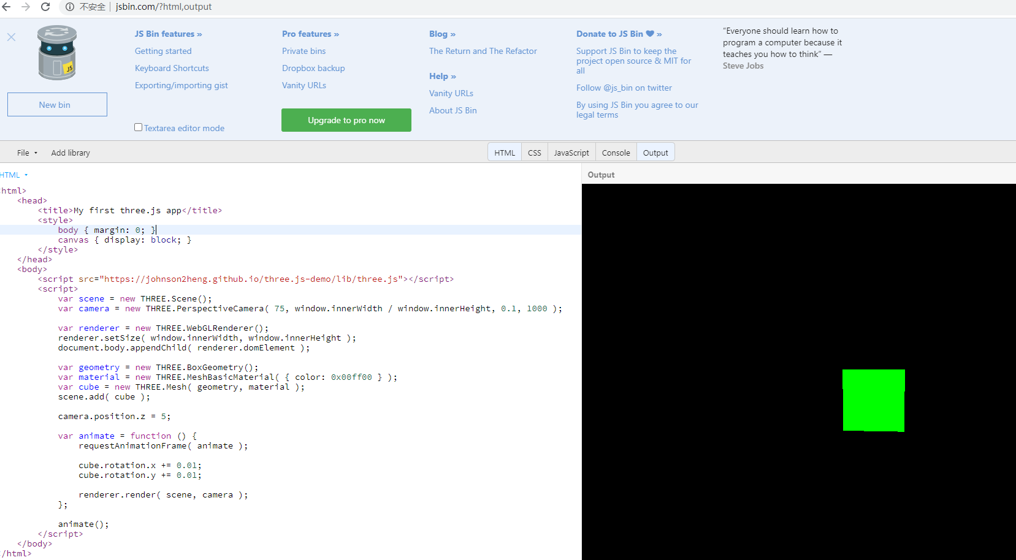

Slide 7
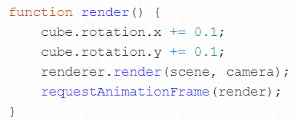
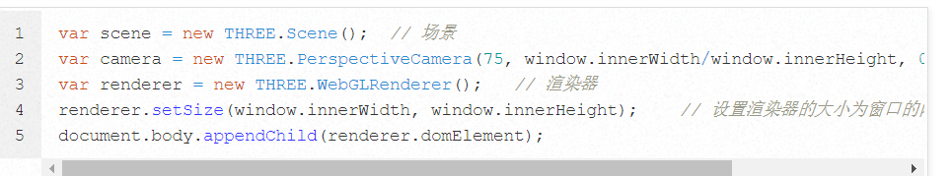
3D图形
1-需要3个组件
场景（scene）
相机（camera）：人的眼睛
渲染器（renderer）

Slide 8
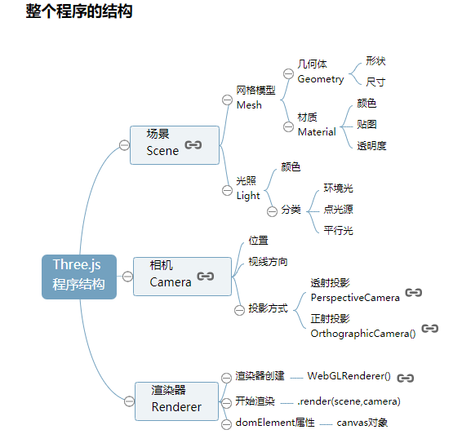
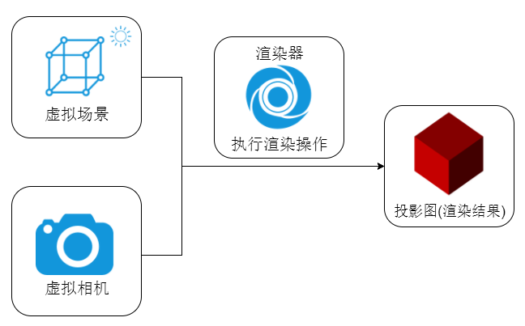
http://www.webgl3d.cn/Three.js/

Slide 9
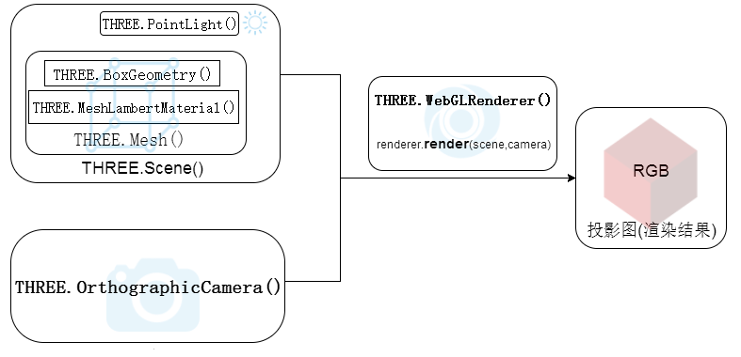

Slide 10
var box=new THREE.SphereGeometry(60,40,40);//创建一个球体几何对象
//长方体 参数：长，宽，高
var geometry = new THREE.BoxGeometry(100, 100, 100);
// 球体 参数：半径60 经纬度细分数40,40
var geometry = new THREE.SphereGeometry(60, 40, 40);
// 圆柱 参数：圆柱面顶部、底部直径50,50 高度100 圆周分段数
var geometry = new THREE.CylinderGeometry( 50, 50, 100, 25 );
// 正八面体
var geometry = new THREE.OctahedronGeometry(50);
// 正十二面体
var geometry = new THREE.DodecahedronGeometry(50);
// 正二十面体
var geometry = new THREE.IcosahedronGeometry(50);

Slide 11
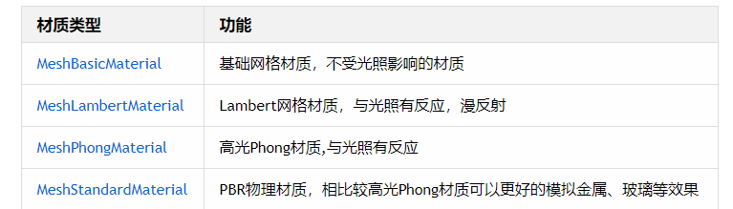
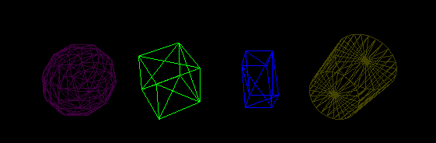
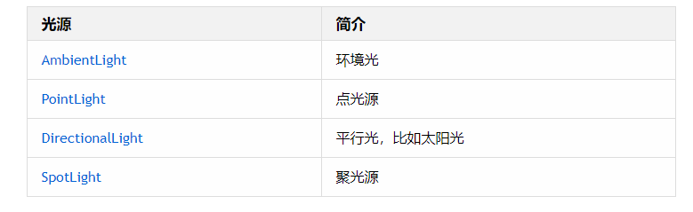

Slide 12
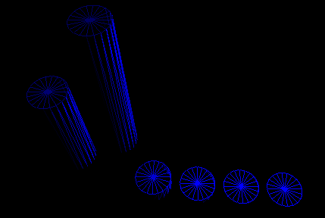
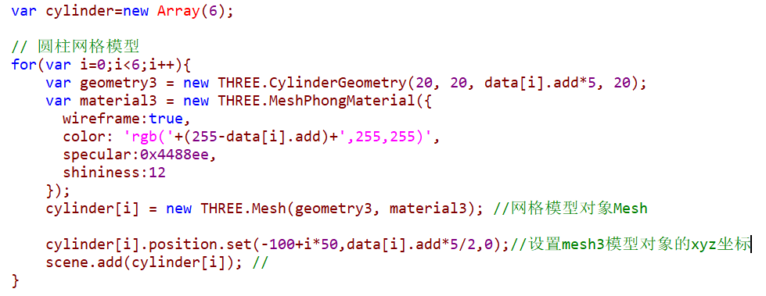
加载数据-北京新冠肺炎6月10号新增……
var data=[{date:'6月15',totle:673,add:28},
{date:'6月14',totle:645,add:44},
{date:'6月13',totle:601,add:4},
{date:'6月12',totle:597,add:2},
{date:'6月11',totle:595,add:1},
{date:'6月11',totle:594,add:0}];

Slide 13
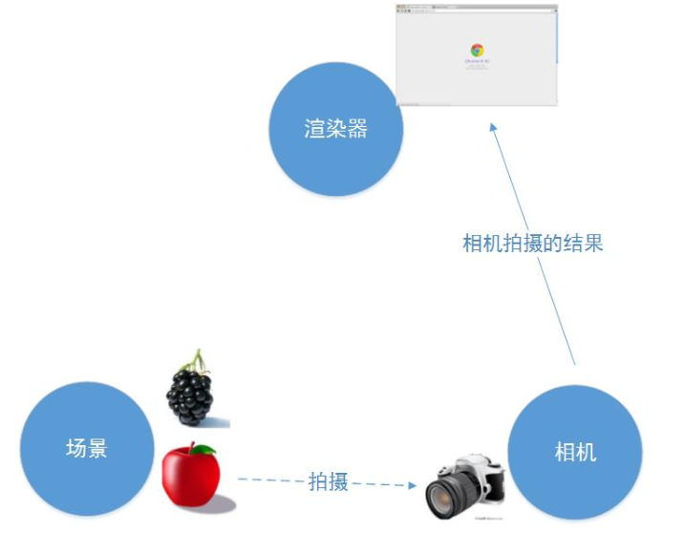
场景，相机，渲染器之间的关系

Slide 14
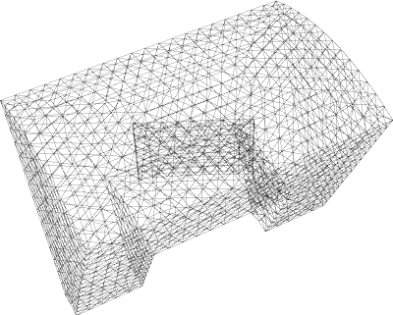
3D世界的组成
3D世界是由点组成，两个点能够组成一条直线，三个不在一条直线上的点就能够组成一个三角形面，无数三角形面就能够组成各种形状的物体
网格模型叫做Mesh模型
给物体贴上皮肤，或者专业点就叫做纹理

Slide 15
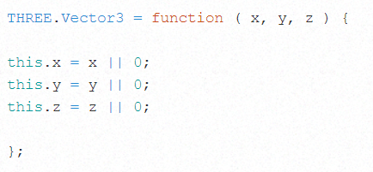
在Threejs中定义一个点
中间使用了一个“||”（或）运算符，就是当x=null或者undefine时，this.x的值应该取0。

Slide 16
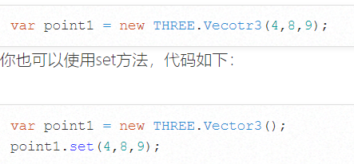
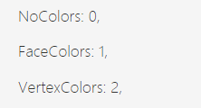
定义一个点

Slide 17
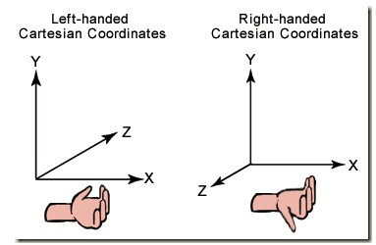
坐标系
x轴正方向向右，y轴正方向向上，z轴由屏幕从里向外。

Slide 18
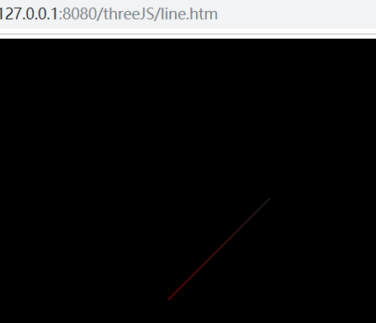
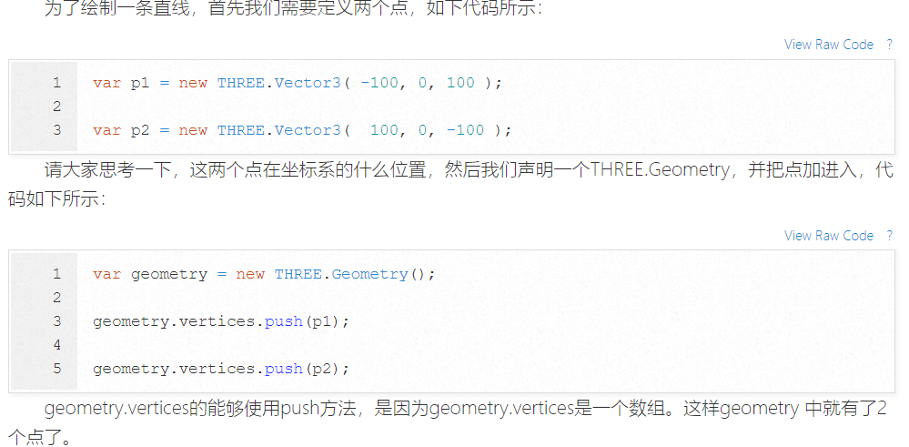
在Threejs中，一条线由点，材质和颜色组成。
点由THREE.Vector3表示，Threejs中没有提供单独画点的函数，它必须被放到一个THREE.Geometry形状中，这个结构中包含一个数组vertices，这个vertices就是存放无数的点（THREE.Vector3）的数组。
可以使用专为线准备的材质，THREE.LineBasicMaterial。

Slide 19
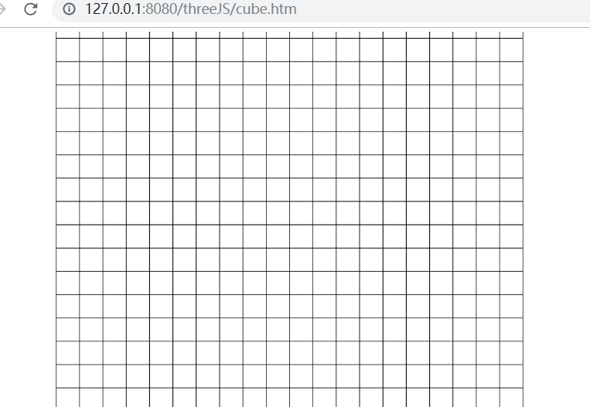
画线修改为网格线

Slide 20
动态的场景
第一种方法是让物体在坐标系里面移动，摄像机不动。
第二种方法是让摄像机在坐标系里面移动，物体不动。

Slide 21
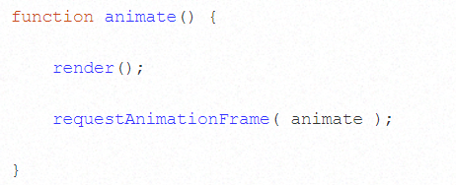
渲染循环
物体运动还有一个关键点，就是要渲染物体运动的每一个过程，让它显示给观众。渲染的时候，我们调用的是渲染器的render() 函数。代码如下：
renderer.render( scene, camera );
如果我们改变了物体的位置或者颜色之类的属性，就必须重新调用render()函数，才能够将新的场景绘制到浏览器中去。不然浏览器是不会自动刷新场景的。
需要javascript的一个特殊函数，这个函数是requestAnimationFrame。

Slide 22
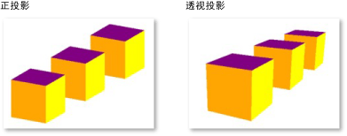
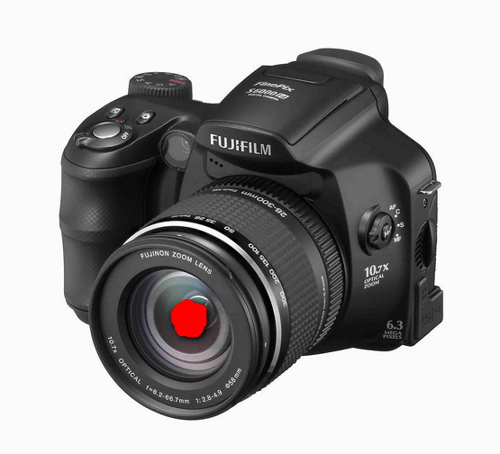
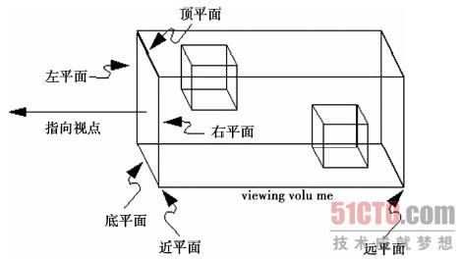
相机与投影
OrthographicCamera( left, right, top, bottom, near, far )
var camera = new THREE.OrthographicCamera( width / - 2, width / 2, height / 2, height / - 2, 1, 1000 );
scene.add( camera );

Slide 23
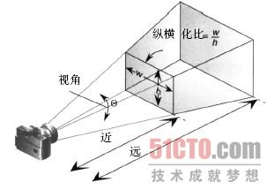
投影相机
透视投影相机的构造函数如下所示：
PerspectiveCamera( fov, aspect, near, far )
视角fov
纵横比aspect
近平面near
远平面far
var camera = new THREE.PerspectiveCamera( 45, width / height, 1, 1000 );
scene.add( camera );

Slide 24
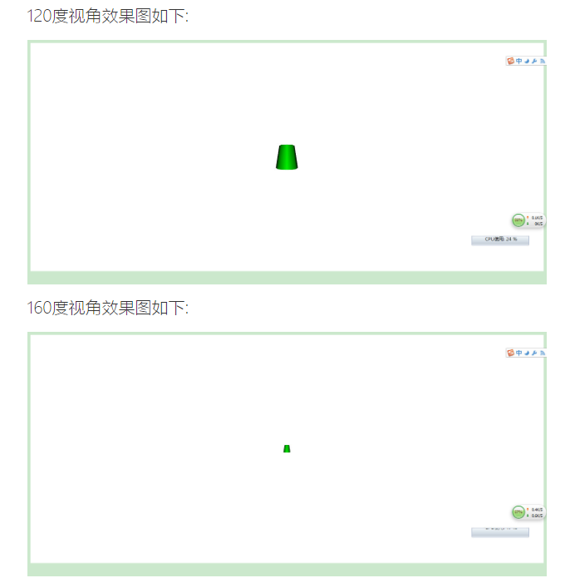
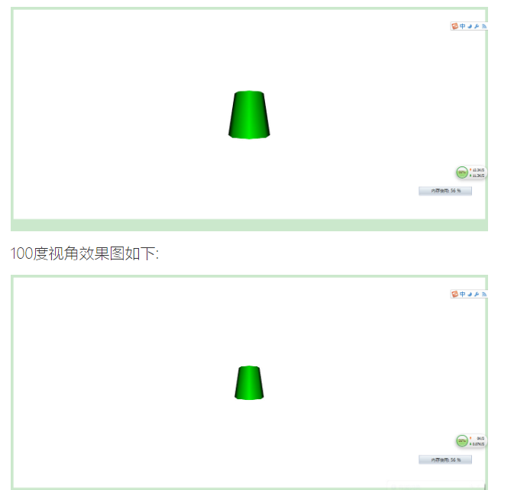
人类的正常视角是120度左右 集中注意力看清楚，在30-40度

Slide 25
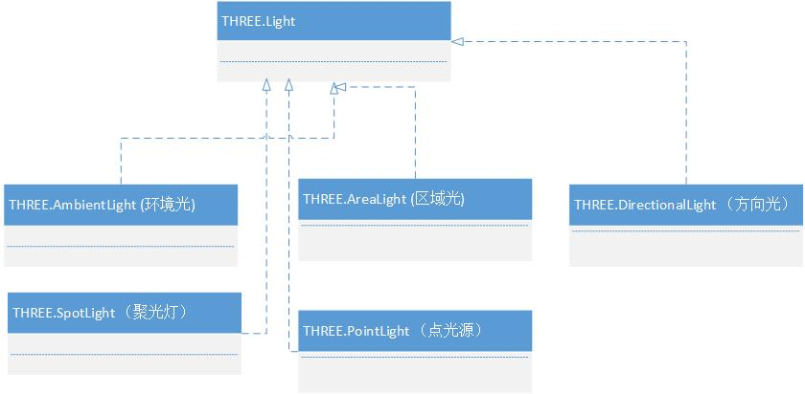
世界有了光，就不在黑暗 THREE.Light只是其他所有光源的基类

Slide 26
环境光
环境光就是在场景中无处不在的光，它对物体的影响是均匀的，也就是无论你从物体的那个角度观察，物体的颜色都是一样的，这就是伟大的环境光。
var light = new THREE.AmbientLight( 0xff0000 );
scene.add( light );

Slide 27
点光源
点光源用PointLight来表示，它的构造函数如下所示：
PointLight( color, intensity, distance )
这个类的参数稍微复杂一些，我们花点时间来解释一下：
Color：光的颜色
Intensity：光的强度，默认是1.0,就是说是100%强度的灯光，
distance：光的距离，从光源所在的位置，经过distance这段距离之后，光的强度将从Intensity衰减为0。

Slide 28
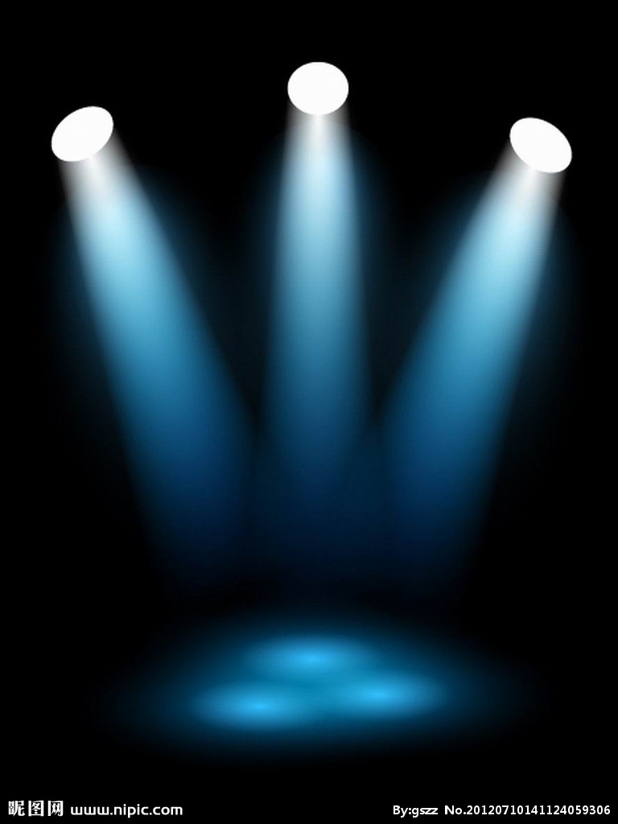
聚光灯
THREE.SpotLight( hex, intensity, distance, angle, exponent )
Hex：聚光灯发出的颜色，如0xFFFFFF
Intensity：光源的强度，默认是1.0，如果为0.5，则强度是一半
Distance：光线的强度，从最大值衰减到0，需要的距离。 默认为0，表示光不衰减，如果非0，则表示从光源的位置到Distance的距离，光都在线性衰减。到离光源距离Distance时，光源强度为0.
Angle：聚光灯着色的角度，用弧度作为单位，这个角度是和光源的方向形成的角度。
exponent：光源模型中，衰减的一个参数，越大衰减约快。

Slide 29

不带任何光源的物体
不带任何光源的物体
不带任何的光源，定义物体的颜色为黑色，其值为0x000000，定义材质如下：
var material = new THREE.MeshLambertMaterial( { color:0x000000} ); // 这是兰伯特材质，材质中的一种
当没有任何光源的时候，最终的颜色将是材质的颜色。
当没有任何光源的时候，最终的颜色将是黑色，无论材质是什么颜色。

Slide 30
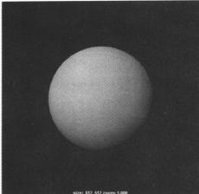
Lambert材质：均匀散射
最常见的材质之一就是Lambert材质，这是在灰暗的或不光滑的表面产生均匀散射而形成的材质类型。比如一张纸就是Lambert表面。
Lambert材质会受环境光的影响，呈现环境光的颜色，与材质本身颜色关系不大。

